Slide 1
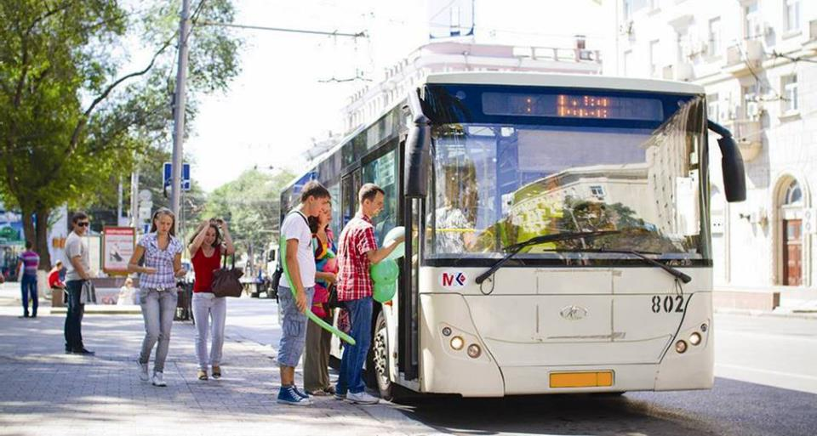
ВЕДУЩИЙ РОССИЙСКИЙ РАЗРАБОТЧИК И ПРОИЗВОДИТЕЛЬ ОБОРУДОВАНИЯ, ПРОГРАММНОГО ОБЕСПЕЧЕНИЯ,
РЕШЕНИЙ И ТЕХНОЛОГИЙ ДЛЯ АВТОМАТИЗАЦИИ
Автоматизация оплаты проезда на пассажирском транспорте инновационными способами оплаты проезда и наличными денежными средствами.
Применение ФЗ-54 и ФЗ 192

Slide 2


ШТРИХ-М: Транспорт
Комплексное решение для автоматизации пассажирских перевозок
О компании ШТРИХ-М
  Компания «ШТРИХ-М» является ведущим разработчиком и производителем оборудования и программного обеспечения для автоматизации транспорта, а также тахографической системы РФ и имеет многолетний опыт внедрения в разных городах.
СОБСТВЕННАЯ
РАЗРАБОТКА
1500
+
СЕРВИСНЫХ
ЦЕНТРОВ
4
ЗАВОДА
СОБСТВЕННОЕ
ПРОИЗВОДСТВО
20
ЛЕТ
НА РЫНКЕ

Slide 3










ПРИМЕРЫ РЕАЛИЗОВАННЫХ ПРОЕКТОВ
МОСКОВСКАЯ ОБЛАСТЬ
КОЛОМНА
САНКТ-ПЕТЕРБУРГ
ВОЛОГДА
ЛИПЕЦК
НАБЕРЕЖНЫЕ ЧЕЛНЫ
НИЖНЕВАРТОВСК
СТЕРЛИТАМАК
КАЛИНИНГРАД
ЯКУТСК

Slide 4
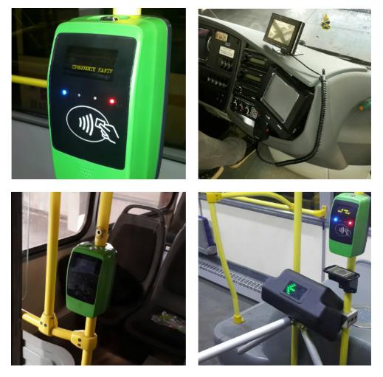



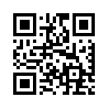

Внедряемый проект в Московской области
СТАРТ
год
ПРОЕКТА
2015
АВТОПАРК
тс
4222
ОБОРУДОВАНИЕ
ДЛЯ КАЖДОГО ТС:
БОРТОВОЙ КОМПЬЮТЕР
НОВОГО ПОКОЛЕНИЯ
ШТРИХ-miniPOS-D-AUTO
ТЕРМИНАЛЫ
ОПЛАТЫ ПРОЕЗДА
ШТРИХ-Т2М-LS
QR-code

Slide 5


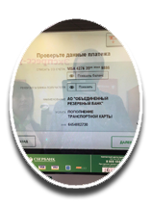


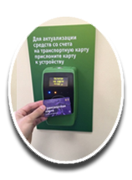
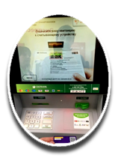
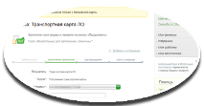


Механизмы пополнения транспортной карты
У оператора
Личный кабинет
Актуализатор
Устройство самообслуживания
Сбербанк online
Программное обеспечение ПАО «Сбербанк России» на территории Липецкой области позволяет пополнять транспортные карты через устройства самообслуживания, личный кабинет и у специалистов по обслуживанию клиентов

Slide 6

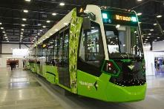
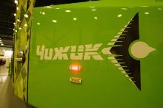
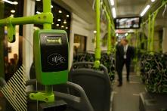
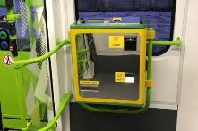
Примеры реализованных проектов
«Проект государственно-частного партнерства, в котором участвует правительство Петербурга и Транспортная концессионная компания, предусматривает ввод 23 современных трехсекционных составов, а также нового депо, около 40 остановок и павильон ожидания у станции метро.
1 марта 2018 года трамваи швейцарской компании «Штадлер», оборудованы автоматизировнной системой оплаты проезда, вышли на маршрут № 8.
Для удобства пассажиров в каждом трамвае установлено по 10 терминалов оплаты проезда «ШТРИХ-T2M-LS». Терминалы принимают к оплате все виды пластиковых карт (VISA, Mastercard, МИР), оплату с помощью мобильных устройств Apple Pay и Android Pay, разовые билеты на основе QR-кода, а также все виды электронных проездных билетов города Санкт-Петербурга.
Оплатить проезд можно также и наличными средствами. Каждый состав оборудован двумя вендинговыми автоматическими аппаратами продажи разовых билетов «АПРБ-2.0».
В целях обеспечения задач управления движением, в трамваях были установлены бортовые компьютеры «ШТРИХ-miniPOS-D AUTO», осуществляющие централизованное управление установленным оборудованием

Slide 7
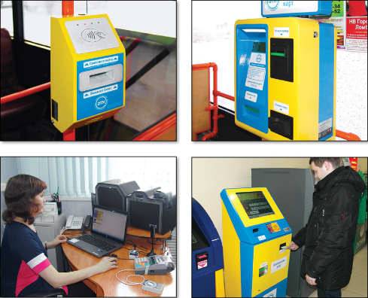
Примеры успешных проектов
Транспортная система
«Общественный Транспорт Нижневартовска»
Запущена в эксплуатацию в ноябре 2013 года комплексная автоматизированная система управления пассажирскими перевозками.
В качестве оборудования оплаты проезда используются автоматические терминалы оплаты.
На двух транспортных предприятиях с 2008 года развернута навигационная автоматизированная система диспетчерского управления.
Все транспортные средства оснащены системой подсчета пассажиропотока. На каждом автобусе
в кабине водителя расположен бортовой компьютер, отвечающий за навигацию и за передачу данных
в диспетчерский центр.

Slide 8
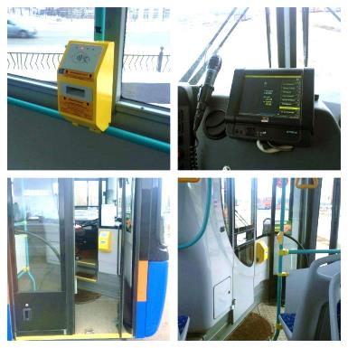
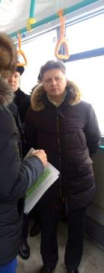



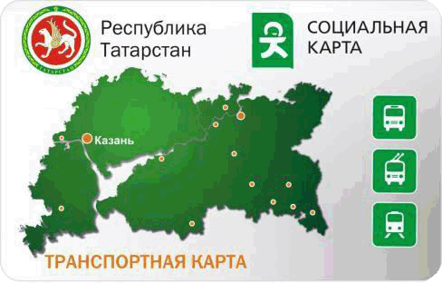


Транспортная система г. Набережные Челны
ЗАПУСК ПРОЕКТА
СЕНТЯБРЬ
2015
года
ОСНАЩЕНО
АВТОБУСОВ
190
тс
КАЖДЫЙ АВТОБУС
ОСНАЩЕН:
БОРТОВЫМ КОМПЬЮТЕРОМ
2-МЯ ТЕРМИНАЛАМИ ОПЛАТЫ
ПРОЕЗДА
ИНТЕГРАЦИЯ
С ТРАНСПОРТНОЙ СИСТЕМОЙ
К ОПЛАТЕ ПРИНИМАЮТСЯ
“СОЦИАЛЬНАЯ КАРТА”
ВСЕ ВИДЫ ТРАНСПОРТНЫХ
РЕСПУБЛИКИ ТАТАРСТАН
КАРТ РЕГИОНА

Slide 9

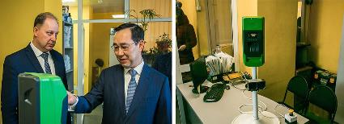
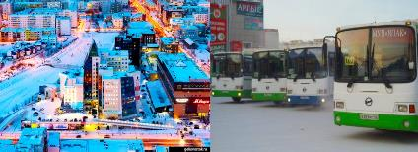
ШТРИХ-М: Транспорт
Примеры успешных проектов
Якутск и Нерюнгри
Оснащено свыше 800 единиц общественного транспорта.
В эксплуатации с октября 2017 г.
ОСОБЕННОСТИ СИСТЕМЫ:
Устойчивость оборудования к экстремальным морозам
К системе подключено 100% общественного транспорта Якутска
Автоматическое информирование пассажиров об остановках с помощью звукового оповещения и вывода данных на информационные табло автобусов при помощи встроенных в терминалы модулей связи GSM/3G и динамиков голосового оповещения
Печать отчетов в течении рабочей смены
Современные технологии оплаты проезда NFC, QR-код, PayPass, PayWave, карта «МИР».

Slide 10
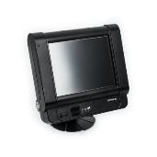
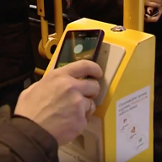
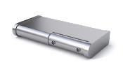
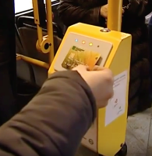



ШТРИХ-М: Транспорт
Примеры успешных проектов
НИЖНЕВАРТОВСК
ООО «ПАТП-1», ООО «ПАТР-2»
Оборудовано 42 автобуса большой вместимости
В эксплуатации с ноября 2017
ОБОРУДОВАНИЕ:
Бортовой компьютер «Т2М-DV»
Терминал оплаты проезда «ШТРИХ-Т2»
Счетчик пассажиров
ВОЗМОЖНОСТИ СИСТЕМЫ:
Оплата проезда картами системы «Общественный транспорт Нижневартовска»
Оплата проезда бесконтактными транспортными картами MasterCard, VISA, МИР – экономия времени и денег за счет оплаты по выгодному тарифу
Подсчет вошедших и вышедших пассажиров
Центральное управление всеми устройствами на борту ТС

Slide 11
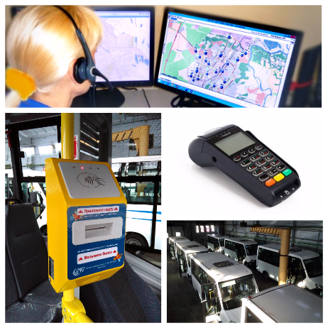
Примеры успешных проектов
Транспортная система
города Стерлитамак
В 2016 году в троллейбусном предприятии г. Стерлитамака запущен проект по автоматизированной системе оплаты проезда. Оборудовано 122 троллейбуса и 37 автобусов города.
В качестве оборудования оплаты проезда используются терминалы кондуктора «Ярус-М2100». Особенностями этих устройств являются способность принимать к оплате как контактные, так и и бесконтактные банковские карты. Кроме этого пополнять транспортные карты можно прямо на борту транспортного средства.
На 20-ти автобусах установлены автоматические терминалы оплаты проезда «ШТРИХ-Т2».
Реализована работа со всеми видами льготных проездных билетов, действующих в Республике Башкортостан.
На базе троллейбусного предприятия развернута навигационная автоматизированная система диспетчерского управления.

Slide 12
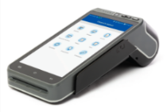


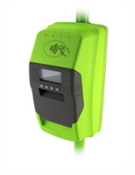
Комплексное решение для автоматизации пассажирских перевозок
Транспортная система г. Калининград «Волна Балтики»
ЗАПУСК ПРОЕКТА
июль 2019 года
600
Мобильных терминалов ШТРИХ-КАРТ-Ф
2020 год
РАЗВИТИЕ ПРОЕКТА
Внедрение автоматизированной
БЕСКОНДУКТОРНОЙ системы
580
Стационарных терминалов
с печатью билета Т2М-PS

Slide 13
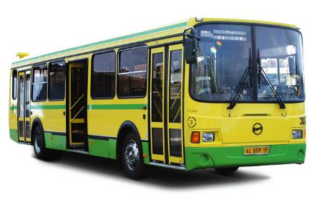
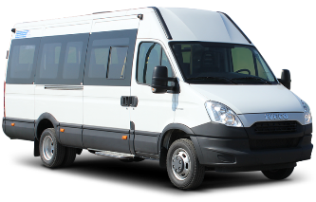
ОБЯЗАТЕЛЬНОЕ ПРИМЕНЕНИЕ ККТ В ПАССАЖИРСКИХ
ПЕРЕВОЗКАХ ПРИ ПРИЕМЕ НАЛИЧНОЙ ОПЛАТЫ ПРОЕЗДА
С 1 июля 2019 года продажа проездных документов (билетов) в салоне общественного транспорта за наличный расчет требует применения контрольно-кассовой техники (192-ФЗ от 03.07.2018)

Slide 14


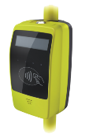
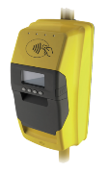
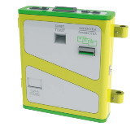
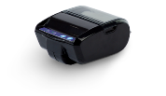

ОБОРУДОВАНИЯ ДЛЯ ОПЛАТЫ ПРОЕЗДА СОГЛАСНО ФЗ №54
ПЕРЕНОСНЫЕ ТЕРМИНАЛЫ
СТАЦИОНАРНЫЕ ТЕРМИНАЛЫ

Slide 15









ПЛЮСЫ И МИНУСЫ ФИСКАЛЬНОГО ОБОРУДОВАНИЯ
ПЕРЕНОСНОЕ ОБОРУДОВАНИЕ | СТАЦИОНАРНОЕ ОБОРУДОВАНИЕ
+ Невысокая стоимость | - Стоимость выше переносных устройств
+ Не требуется монтажа на ТС | - Монтаж требуется
+ Не привязано к конкретному ТС | - Привязка к конкретному ТС
- Работа от аккумуляторной батареи (Ограничение по времени работы) | + Работа от бортовой сети ТС (нет ограничения по времени работы)
- Обслуживает кондуктор/водитель | + Самообслуживание пассажиров
- Невысокая скорость печати билета | + Высокая скорость печати билета
- Чек отрывает только водитель или кондуктор | + Наличие автоматического отрезчика чека

Slide 16
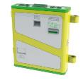


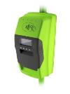



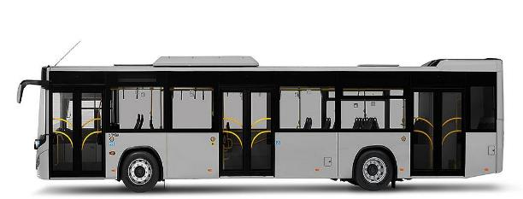
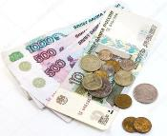
СХЕМА РАБОТЫ ПРИ ОПЛАТЕ НАЛИЧНЫМИ
ДЕНЕЖНЫМИ СРЕДСТВАМИ
АППАРАТ ПРОДАЖИ РАЗОВЫХ БИЛЕТОВ
ОПЕРАТОР ФИСКАЛЬНЫХ ДАННЫХ
ФЕДЕРАЛЬНАЯ НАЛОГОВАЯ СЛУЖБА
ТЕРМИНАЛ ОПЛАТЫ ПРОЕЗДА
T2 PS
МОБИЛЬНЫЙ ТЕРМИНАЛ КОНДУКТОРА/
ВОДИТЕЛЯ
ВОДИТЕЛЬ
НАЛИЧНЫЕ
ДЕНЕЖНЫЕ
СРЕДСТВА

Slide 17

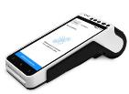


ФИСКАЛИЗАЦИЯ НА БОРТУ ТРАНСПОРТНОГО СРЕДСТВА
С ПЕЧАТЬЮ БИЛЕТА
ОНЛАЙН-КАССА С ФИСКАЛЬНЫМ НАКОПИТЕЛЕМ
ОПЕРАТОР ФИСКАЛЬНЫХ ДАННЫХ
ФЕДЕРАЛЬНАЯ НАЛОГОВАЯ СЛУЖБА
БИЛЕТ С QR-КОДом ФИСКАЛЬНОГО ЧЕКА
После оплаты онлайн-касса отправляет данные на сервер ОФД и печатает билет с фискальным QR-кодом ,по которому пассажир может найти полный фискальный чек в ОФД

Slide 18
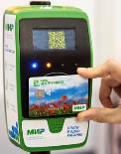
ФИСКАЛИЗАЦИЯ НА БОРТУ ТРАНСПОРТНОГО СРЕДСТВА С ВЫВОДОМ ФИСКАЛЬНОГО QR-КОДА
ОНЛАЙН-КАССА С ФИСКАЛЬНЫМ НАКОПИТЕЛЕМ
ОПЕРАТОР ФИСКАЛЬНЫХ ДАННЫХ
ФЕДЕРАЛЬНАЯ НАЛОГОВАЯ СЛУЖБА
QR-КОД ФИСКАЛЬНОГО ЧЕКА
После оплаты онлайн-касса отправляет данные на сервер ОФД и выводит QR-код на экране ККТ или терминала оплаты проезда

Slide 19





ФИСКАЛИЗАЦИЯ НА СЕРВЕРЕ В ОНЛАЙН-РЕЖИМЕ
ТЕРМИНАЛ БЕЗ ФН
ОПЕРАТОР ФИСКАЛЬНЫХ ДАННЫХ
ФЕДЕРАЛЬНАЯ НАЛОГОВАЯ СЛУЖБА
СЕРВЕР ОБЛАЧНОЙ
ФИСКАЛИЗАЦИИ
БИЛЕТ С QR-КОДОМ ФИСКАЛЬНОГО ЧЕКА
Терминал отправляет данные на сервер, чек фискализируется, фискальный qr-код отправляется на терминал. Печатается билет с фискальным qr-кодом.

Slide 20
ОТЛОЖЕННАЯ ФИСКАЛИЗАЦИЯ НА СЕРВЕРЕ
ТЕРМИНАЛ БЕЗ ФИСКАЛЬНОГО НАКОПИТЕЛЯ
ОПЕРАТОР ФИСКАЛЬНЫХ ДАННЫХ
ФЕДЕРАЛЬНАЯ НАЛОГОВАЯ СЛУЖБА
СЕРВЕР ОБЛАЧНОЙ
ФИСКАЛИЗАЦИИ
БИЛЕТ с идентифика-
тором ОФД
Терминал отправляет данные на сервер, чек фискализируется, фискальный qr-код отправляется на терминал. Печатается билет с фискальным qr-кодом.
Если касса не может отправить или получить данные о фискализации с сервера , то пассажиру печатается билет с идентификатором по которому он может на сервере ОФД найти в течение дня свой чек

Slide 21

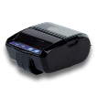

ОТЛОЖЕННАЯ ФИСКАЛИЗАЦИЯ НА СЕРВЕРЕ ТРАНСПОРТНОГО ПРЕДПРИЯТИЯ
ТЕРМИНАЛ БЕЗ ФИСКАЛЬНОГО НАКОПИТЕЛЯ
ОПЕРАТОР ФИСКАЛЬНЫХ ДАННЫХ
ФЕДЕРАЛЬНАЯ НАЛОГОВАЯ СЛУЖБА
СЕРВЕР ПРЕДПРИЯТИЯ
С ФИСКАЛЬНЫМ НАКОПИТЕЛЕМ
БИЛЕТ С ИДЕНТИФИКАТОРОМ ОФД
Терминал отправляет данные на сервер транспортного предприятия, чек фискализируется и отправляется оператору фискальных данных, пассажиру печатается билет с идентификатором по которому он может на сервере ОФД найти в течение дня свой чек

Slide 22



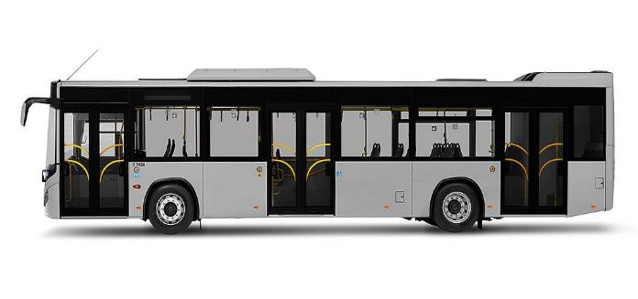
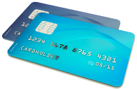
СХЕМА РАБОТЫ ПРИ ОПЛАТЕ ЭЛЕКТРОННЫМИ
СРЕДСТВАМИ ПЛАТЕЖА (БАНКОВСКИЕ КАРТЫ)
ТЕРМИНАЛ ОПЛАТЫ ПРОЕЗДА
T2 LS
ОБЛАЧНЫЙ СЕРВИС ФИСКАЛИЗАЦИИ
ОПЕРАТОР ФИСКАЛЬНЫХ ДАННЫХ
ФЕДЕРАЛЬНАЯ НАЛОГОВАЯ СЛУЖБА
БАНКОВСКИЕ
КАРТЫ

Slide 23









СХЕМА РАБОТЫ ПРИ ОПЛАТЕ ЧЕРЕЗ МОБИЛЬНЫЙ ТЕРМИНАЛ КОНДУКТОРА с ФН
БЕСКОНТАКТНЫЕ БАНКОВСКИЕ КАРТЫ
БАНК
БЕСКОНТАКТНЫЕ
БАНКОВСКИЕ КАРТЫ
МОБИЛЬНЫЙ ТЕРМИНАЛ КОНДУКТОРА
ТРАНСПОРТНЫЕ КАРТЫ
НАЛИЧНЫЕ
ДЕНЕЖНЫЕ СРЕДСТВА
КОНДУКТОР /ВОДИТЕЛЬ
ПРОЦЕССИНГОВО- КЛИРИНГОВЫЙ ЦЕНТР ТРАНСПОРТНОЙ СИСТЕМЫ
ТРАНСПОРТНЫЕ КАРТЫ
ОПЕРАТОР ФИСКАЛЬНЫХ ДАННЫХ
ФЕДЕРАЛЬНАЯ НАЛОГОВАЯ СЛУЖБА
НАЛИЧНЫЕ ДЕНЕЖНЫЕ СРЕДСТВА

Slide 24
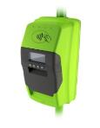



СХЕМА РАБОТЫ ПРИ ОПЛАТЕ
НА ИНТЕГРИРОВАННОМ ОБОРУДОВАНИИ с ФН
БЕСКОНТАКТНЫЕ БАНКОВСКИЕ КАРТЫ
ТЕРМИНАЛЫ ОПЛАТЫ ПРОЕЗДА Т2 PS
БАНК
БЕСКОНТАКТНЫЕ
БАНКОВСКИЕ КАРТЫ
ТРАНСПОРТНЫЕ КАРТЫ
НАЛИЧНЫЕ
ДЕНЕЖНЫЕ СРЕДСТВА
ПРОЦЕССИНГОВО- КЛИРИНГОВЫЙ ЦЕНТР ТРАНСПОРТНОЙ СИСТЕМЫ
ТРАНСПОРТНЫЕ КАРТЫ
ОПЕРАТОР ФИСКАЛЬНЫХ ДАННЫХ
ФЕДЕРАЛЬНАЯ НАЛОГОВАЯ СЛУЖБА
НАЛИЧНЫЕ ДЕНЕЖНЫЕ СРЕДСТВА
ВОДИТЕЛЬ

Slide 25
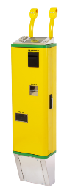
СХЕМА РАБОТЫ ПРИ ОПЛАТЕ НА ИНТЕГРИРОВАННОМ ОБОРУДОВАНИИ (САМООБСЛУЖИВАНИЕ) с ФН
БЕСКОНТАКТНЫЕ БАНКОВСКИЕ КАРТЫ
БАНК
БЕСКОНТАКТНЫЕ
БАНКОВСКИЕ КАРТЫ
АВТОМАТИЧЕСИЙ ТЕРМИНАЛЫ ОПЛАТЫ (САМООБСЛУЖИВАНИЕ)
ТРАНСПОРТНЫЕ КАРТЫ
НАЛИЧНЫЕ
ДЕНЕЖНЫЕ СРЕДСТВА
ПРОЦЕССИНГОВО- КЛИРИНГОВЫЙ ЦЕНТР ТРАНСПОРТНОЙ СИСТЕМЫ
ТРАНСПОРТНЫЕ КАРТЫ
ОПЕРАТОР ФИСКАЛЬНЫХ ДАННЫХ
ФЕДЕРАЛЬНАЯ НАЛОГОВАЯ СЛУЖБА
НАЛИЧНЫЕ ДЕНЕЖНЫЕ СРЕДСТВА

Slide 26
ПЛЮСЫ И МИНУСЫ размещения ФН на борту ТС и на сервере
ФН размещен на борту ТС | ФН размещен на сервере (облачная фискализация)
+ Оперативность выдачи билета с фискальным QR-кодом или вывод на экран | - Может быть задержка получения с сервера фискального QR-кода для печати на билете или экране
+Надежность получения информации пассажиром | - При неправильном расчете может уменьшиться скорость обработки транзакций
+ Нет ежемесячной оплаты расходов оператору облачной фискализации | - Ежемесячный расход оператору облачной фискализации – 2000 рублей с одного ФН
+ Минимальный GPRS-трафик с каждого ТС | - Повышенный GPRS-трафик с каждого ТС
- Один ФН устанавливаются в ККТ на одно ТС | + Один ФН можно установить для нескольких ТС

Slide 27



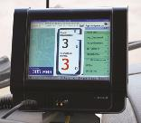
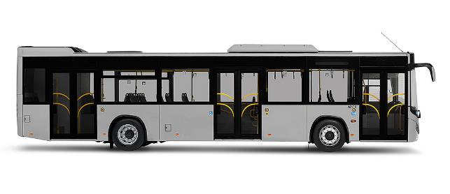



КОМПЛЕКСНАЯ ИНФОРМАЦИОННАЯ СИСТЕМА УПРАВЛЕНИЯ
СЧЕТЧИК ПАССАЖИРОВ
СИСТЕМА ИНФОРМИРОВАНИЯ ПАССАЖИРОВ
МАРШРУТНЫЕ УКАЗАТЕЛИ
БОРТОВОЙ КОМПЬЮТЕР
ТЕРМИНАЛ ОПЛАТЫ ПРОЕЗДА
T2 PS
ТЕРМИНАЛ ОПЛАТЫ ПРОЕЗДА
T2 LS
АППАРАТ ПРОДАЖИ РАЗОВЫХ БИЛЕТОВ

Slide 28
КОМПЛЕКСНАЯ ИНФОРМАЦИОННАЯ СИСТЕМА УПРАВЛЕНИЯ
СЧЕТЧИК ПАССАЖИРОВ
СИСТЕМА ИНФОРМИРОВАНИЯ ПАССАЖИРОВ
МАРШРУТНЫЕ УКАЗАТЕЛИ
БОРТОВОЙ КОМПЬЮТЕР
ТЕРМИНАЛ ОПЛАТЫ ПРОЕЗДА
T2 LS
ТЕРМИНАЛ ОПЛАТЫ ПРОЕЗДА
T2 LS
ФИСКАЛЬНЫЙ РЕГИСТРАТОР

Slide 29
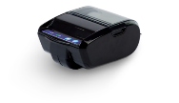
КОМПЛЕКСНАЯ ИНФОРМАЦИОННАЯ СИСТЕМА УПРАВЛЕНИЯ
СЧЕТЧИК ПАССАЖИРОВ
СИСТЕМА ИНФОРМИРОВАНИЯ ПАССАЖИРОВ
МАРШРУТНЫЕ УКАЗАТЕЛИ
БОРТОВОЙ КОМПЬЮТЕР
ТЕРМИНАЛ ОПЛАТЫ ПРОЕЗДА
T2 PS
ТЕРМИНАЛ ОПЛАТЫ ПРОЕЗДА
T2 PS
ФИСКАЛЬНЫЙ РЕГИСТРАТОР

Slide 30
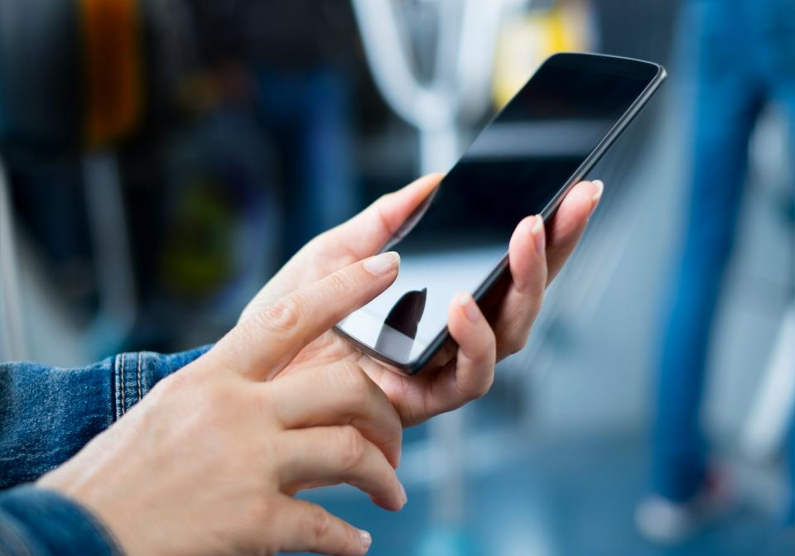

УДОБНАЯ ОПЛАТА ПРОЕЗДА
В ОБЩЕСТВЕННОМ ТРАНСПОРТЕ ПРИ ПОМОЩИ МОБИЛЬНОГО ПРИЛОЖЕНИЯ
LitePASS

Slide 31
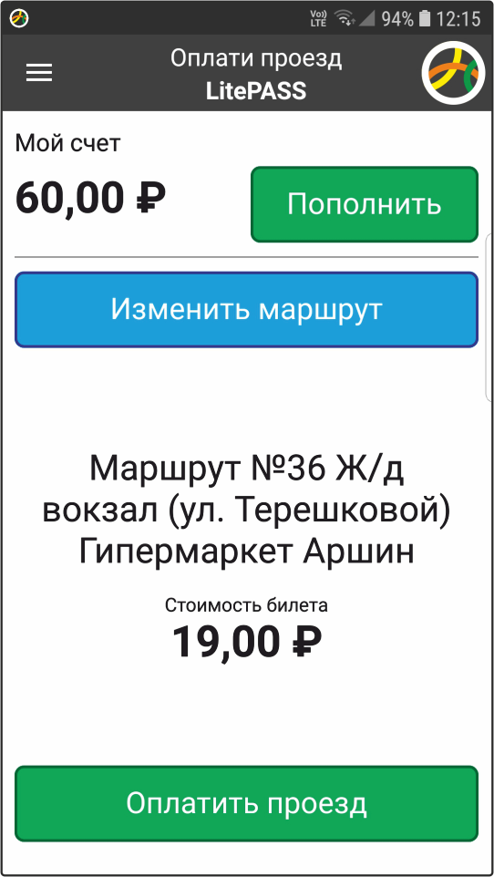
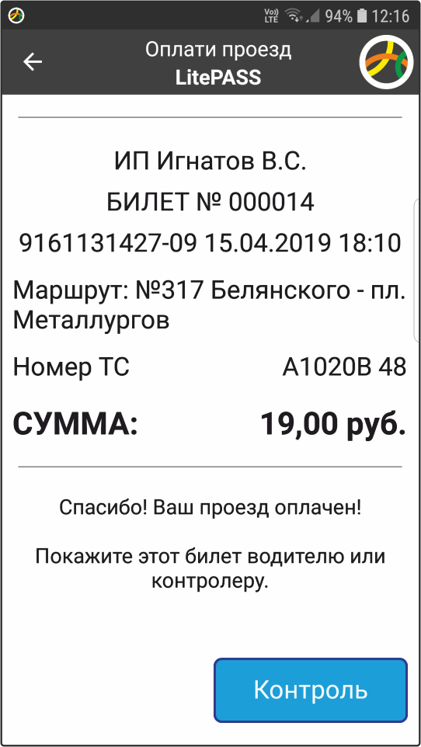
Мобильное приложение для оплаты проезда
LitePASS – самый удобный способ оплатить проезд
  Полный контроль над всеми оплатами в режиме онлайн
  Исключает возможность подделки билета и транспортной карты
  Перекрывает возможности для хищения средств персоналом
  Предоставляет возможности привлечения дополнительных пассажиров
  Снижает затраты на инкассацию наличных денег, а также расходы на обслуживание банковских и транспортных карт

Slide 32
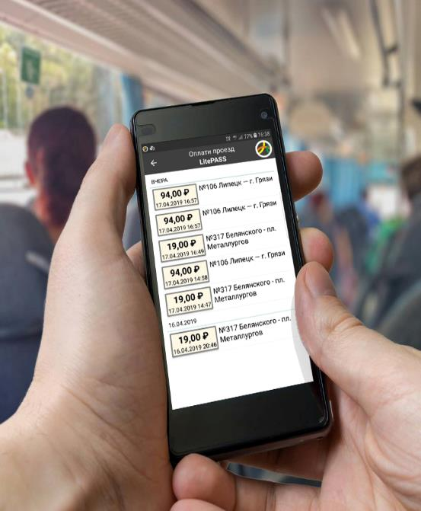
Мобильное приложение для оплаты проезда
Возможность моментально и без затрат организовать прием безналичных платежей при оплате проезда
Не требуется закупка и монтаж оборудования
Не требуется обслуживать оборудование, тратить средства на ремонт, расходные материалы и дорогостоящих специалистов
Полная прозрачность всех оплат

Slide 33

ОНЛАЙН-КАССЫ ORANGE DATA
Аренда Онлайн-касс
Соответствие 54-ФЗ
Работа в 85 регионах России
12 000 клиентов
Интеграция с 20 платежными системами
Готовая интеграция с 20 системами управления сайтом
Готовая интеграция с 15 эквайрингами банков
Подключение к сервису за 1 день
Пробито 500 000 000 чеков

Slide 34






Оператор Фискальных Данных ЯРУС
300 000 +
100 000 +
ПОДКЛЮЧЕННЫХ КАСС
КЛИЕНТОВ
СТАНДАРТНЫЙ ТАРИФ ОФД на 1 год – 3 000 руб.
Департамент автоматизации транспорта
ТАРИФ ОФД «ТРАНСПОРТ» – 1 500 руб.

Slide 35
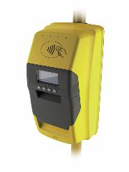
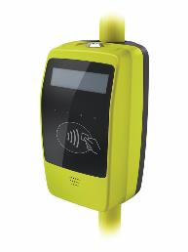

СТАЦИОНАРНОЕ ОБОРУДОВАНИЕ: АВТОМАТИЧЕСКИЕ
ТЕРМИНАЛЫ ОПЛАТЫ ПРОЕЗДА ШТРИХ Т2
АВТОМАТИЧЕСКИЕ ТЕРМИНАЛЫ ОПЛАТЫ ПРОЕЗДА
Т2M-PS
Т2M-LS
Предназначены для самостоятельной оплаты проезда при помощи БСК пассажирами всех категорий, с выдачей бумажных проездных билетов установленного образца, включая льготные (T2-PS) и без выдачи билета (T2-LS).
Модификация T2-PS может быть укомплектована фискальным накопителем. Терминалы оплаты могут функционировать как в автономном режиме, так и в составе программно-аппаратного комплекса.
Т2М-PS ОСНАЩЕН ККТ «ШТРИХ-ЛАЙТ-02Ф» ВНЕСЕННОЙ В РЕЕСТР 28.09.2016

Slide 36

СТАЦИОНАРНОЕ ОБОРУДОВАНИЕ: АВТОМАТИЧЕСКИЙ
ТЕРМИНАЛ ПРОДАЖИ РАЗОВЫХ БИЛЕТОВ (АПРБ 3.0)
АВТОМАТИЧЕСКИЙ ТЕРМИНАЛ ПРОДАЖИ РАЗОВЫХ БИЛЕТОВ
АПРБ 3.0
  Прием к оплате купюр и монет
  Выдача сдачи монетами двух номиналов с максимальной ёмкостью хопперов 2 000 монет
  Аппарат содержит контрольно-кассовую машину PAYONLINE-01-ФА
  Экран для отображения информации для пассажиров
  Съемные устройства выдачи монет для сдачи обеспечивают быстрое проведение процедур инкассации и кассации аппарата
АПРБ ОСНАЩЕН ККТ «PAYONLINE-01-ФА» ВНЕСЕННОЙ В РЕЕСТР 29.09.2016

Slide 37


ПЕРЕНОСНОЕ ОБОРУДОВАНИЕ: МОБИЛЬНЫЙ
ТЕРМИНАЛ КОНДУКТОРА
Мобильная онлайн-касса. Самая бюджетная онлайн-касса на рынке. Компактная, легкая и эргономичная. Помещается на ладони. Работает от аккумулятора. Принимает к оплате наличные денежные средства и передает данные согласно ФЗ-54.
МОБИЛЬНЫЙ ТЕРМИНАЛ КОНДУКТОРА / ВОДИТЕЛЯ С ФИСКАЛЬНЫМ НАКОПИТЕЛЕМ
ШТРИН-НАНО-Ф
Метод печати | Прямая термопечать
Скорость печати, мм/с | 60
Экран | отсутствует
Батарея | 2600 мАч, 3,7 В
Операционная система | Android 7.0
ВНЕСЕНА В РЕЕСТР ККТ 03.05.0218

Slide 38




ПЕРЕНОСНОЕ ОБОРУДОВАНИЕ: МОБИЛЬНЫЙ
ТЕРМИНАЛ КОНДУКТОРА
Мобильный (переносной) кассовый аппарат с онлайн передачей данных под ФЗ-54 на основе планшета со встроенным сканером штрих-кода.
Может работать с бесконтактными банковскими картами, транспортными картами и принимать наличные денежные средства в фискальном режиме. Имеет возможность автоматически пробивать чеки и передавать их покупателю.
МОБИЛЬНЫЙ ТЕРМИНАЛ КОНДУКТОРА / ВОДИТЕЛЯ С ФИСКАЛЬНЫМ НАКОПИТЕЛЕМ
ШТРИХ-КАРТ-Ф
Метод печати | Прямая термопечать
Скорость печати, мм/с | До 67,5
Экран | 5,5”, 1280х720
Батарея, мАч | 3500
Операционная система | Android 5.Х
ЯВЛЯЕТСЯ ККТ

Slide 39




ШТРИХ-М: Транспорт
Счетчик пассажиров ШТРИХ-М
СЧЕТЧИК ПАССАЖИРОВ
со встроенным видеорегистратором
СЧЕТЧИК
обеспечивает непрерывный бесконтактный учет входящих и выходящих пассажиров через дверной проем транспортного средства

Slide 40


ШТРИХ-М: Транспорт
Счетчик пассажиров ШТРИХ-М
ПОДСЧЕТ ПАССАЖИРОВ В ТОЛПЕ
ВХОД И ВЫХОД ПАССАЖИРОВ
Обеспечивает корректный подсчет выходящих пассажиров в толпе. Погрешность подсчета – не более 3%
Корректный учет входящих пассажиров настраивается индивидуально, например, только при пересечении контрольной точки

Slide 41


ШТРИХ-М: Транспорт
Счетчик пассажиров ШТРИХ-М
ОПРЕДЕЛЕНИЕ ДЕТЕЙ
ВЫХОД С КОЛЯСКОЙ И СУМКАМИ
Настройки счетчика позволяют учитывать пассажиров в зависимости от их роста
Счетчик не учитывает сумки и коляски, увеличивая точность подсчета

Slide 42



ШТРИХ-М: Транспорт
Комплексное решение для автоматизации пассажирских перевозок
Автоматический контроль оплаты проезда
Общий
По времени
По маршрутам
По ТС
По рейсу

Slide 43


ОБОРУДОВАНИЕ: БОРТОВОЙ КОМПЬЮТЕР ШТРИХ Т2М-DV
БОРТОВОЙ КОМПЬЮТЕР
ШТРИХ Т2М-DV
СООТВЕТСТВУЕТ ГОСТ 54024-2010
  Голосовая связь водителя с диспетчером
  Прием и передача текстовых сообщений
  Отображение оперативного расписания движения и текущего отклонения от расписания по каждой из остановок
  Стоимость 42500 руб
  Отображение количества вошедших и не оплативших проезд пассажиров
  Функции автоинформатора и встроенный аудио усилитель для подключения динамиков в салоне
  Поддержка подключения автоматический маршрутных указателей

Slide 44

Цифровой тахограф «ШТРИХ-ТахоRUS»
SM 10042.00.00-14 с СКЗИ – средство измерения
Выпускается: в исполнении
18 – c GPRS- модемом
15 – без GPRS модема

Slide 45


280 000+
ШТРИХ-Тахо RUS – первый в реестре Минтранса

Slide 46






ОНЛАЙН МОНИТОРИНГ ШТРИХ-М – ЭТО ПРОСТО!
Тахографоориентированный сервис
Мобильное приложение
РТО онлайн
ОТЧЕТЫ О НАРУШЕНИИ РТО
Удаленная выгрузка данных
с карт водителей
МОНИТОРИНГ
Хранение данных на
облачном сервере
ШТРИХ-М

Slide 47
ВЕДУЩИЙ РОССИЙСКИЙ РАЗРАБОТЧИК И ПРОИЗВОДИТЕЛЬ ОБОРУДОВАНИЯ, ПРОГРАММНОГО ОБЕСПЕЧЕНИЯ,
РЕШЕНИЙ И ТЕХНОЛОГИЙ ДЛЯ АВТОМАТИЗАЦИИ
Спасибо
за внимание!
Усачева Валентина Викторовна
Заместитель генерального директора
по автоматизации транспорта ГК «ШТРИХ-М»

